Slide 1


PHÒNG GD &ĐT LONG BIÊN
TRƯỜNG TIỂU HỌC PHÚC LỢI
CHÀO MỪNG CÁC EM
ĐẾN TIẾT TOÁN

Slide 2




Bài 27 – Tiết 2
Vẽ đoạn thẳng

Slide 3

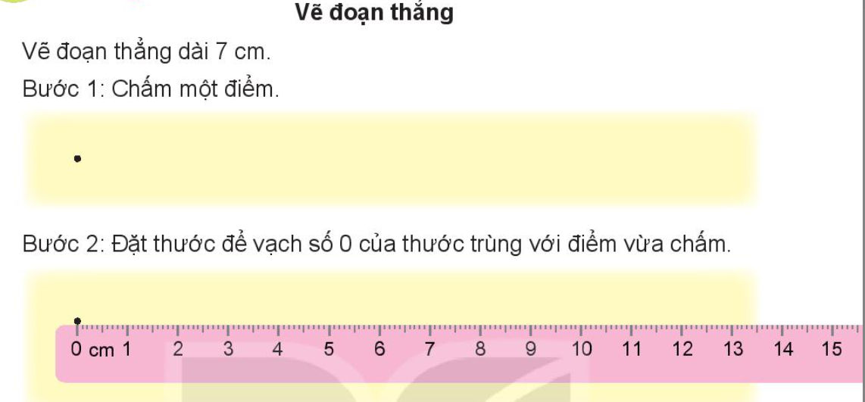

Slide 4
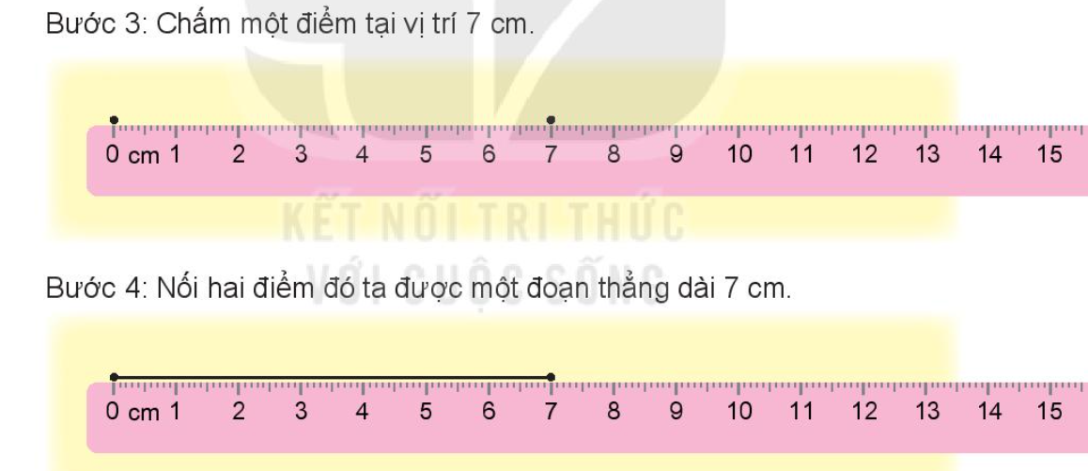

Slide 5


Vẽ đoạn thẳng dài 7cm
.
.
7cm

Slide 6

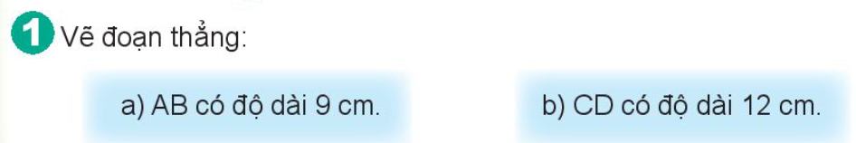

Slide 7
2
Đo độ dài mỗi đoạn thẳng dưới đây
.
M
.
A
cm
.
B
cm
.
.
D
cm
C
.
N

Slide 8
M
3
Đo độ dài các đoạn AB, CD, GH, MN, NP.
Vẽ các đoạn thẳng có độ dài như vậy vào vở
A
G
cm
cm
N
H
C
cm
cm
cm
D
B
P

Slide 9

CHÀO TẠM BIỆT

